Slide 1

ФОРУМ
ПЕРЕСПЕКТИВЫ И ТРАЕКТОРИЯ РАЗВИТИЯ СИСТЕМЫ ПРОФЕССИОНАЛЬНОГО ОБРАЗОВАНИЯ В ОБЛАСТИ БЕЗОПАСНОСТИ ЖИЗНЕДЕЯТЕЛЬНОСТИ.
6.06.2019
Новые подходы к обучению специалистов и населения по вопросам обеспечения безопасности жизнедеятельности в условиях развития цифровой экономики
Зам.директора НИИ «АЭРОКОСМОС»-советник вице-президента РАН, руководитель департамента развития кадрового потенциала Национального центра цифровой экономики МГУ им.М.В.Ломоносова
Заслуженный деятель науки РФ, д.т.н., профессор, академик РАЕН, генерал-майор запаса, Шахраманьян М.А. 7283763@mail.ru

Slide 2
ФОРУМ
ПЕРЕСПЕКТИВЫ И ТРАЕКТОРИЯ РАЗВИТИЯ СИСТЕМЫ ПРОФЕССИОНАЛЬНОГО ОБРАЗОВАНИЯ В ОБЛАСТИ БЕЗОПАСНОСТИ ЖИЗНЕДЕЯТЕЛЬНОСТИ.
6.06.2019
Новые подходы к обучению-широкомасштабное использование мощного потенциала технологий цифровой экономики:
облачные платформы и дистанционные технологии обучения;
дополненная и виртуальная реальность;
3 D моделирование;
машинное обучение и искусственный интеллект и др.

Slide 3
ФОРУМ
ПЕРЕСПЕКТИВЫ И ТРАЕКТОРИЯ РАЗВИТИЯ СИСТЕМЫ ПРОФЕССИОНАЛЬНОГО ОБРАЗОВАНИЯ В ОБЛАСТИ БЕЗОПАСНОСТИ ЖИЗНЕДЕЯТЕЛЬНОСТИ.
6.06.2019
Основные направления программы обучения:
подготовка кадров для системы МЧС России;
подготовка специалистов министерств и ведомств, входящих в РСЧС;
подготовка руководителей и специалистов потенциально-опасных объектов;
подготовка населения.

Slide 4
ФОРУМ
ПЕРЕСПЕКТИВЫ И ТРАЕКТОРИЯ РАЗВИТИЯ СИСТЕМЫ ПРОФЕССИОНАЛЬНОГО ОБРАЗОВАНИЯ В ОБЛАСТИ БЕЗОПАСНОСТИ ЖИЗНЕДЕЯТЕЛЬНОСТИ.
6.06.2019
Дистанционные технологии обучения
массовые открытые онлайн курсы(МООК), мультимедийные интерактивные онлайн курсы(МИОК), вебинары;
телевизионный университет МЧС России по проблемам обеспечения безопасности жизнедеятельности.

Slide 5

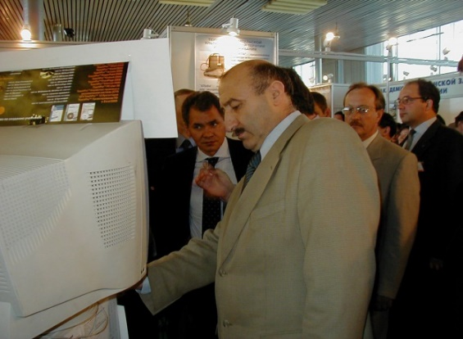

ФОРУМ
ПЕРЕСПЕКТИВЫ И ТРАЕКТОРИЯ РАЗВИТИЯ СИСТЕМЫ ПРОФЕССИОНАЛЬНОГО ОБРАЗОВАНИЯ В ОБЛАСТИ БЕЗОПАСНОСТИ ЖИЗНЕДЕЯТЕЛЬНОСТИ.
6.06.2019
ЭОР TeachPro по ОБЖ для 10 кл. (2000 г.)
Авторы: Шойгу С.К., Воробъев Ю.Л. Шахраманьян М.А.
В 2002 г. на Международной выставке в Сеуле - SIIF’02ЭОР ЭОР TeachPro ОБЖ был удостоен Большой Золотой Медали

Slide 6
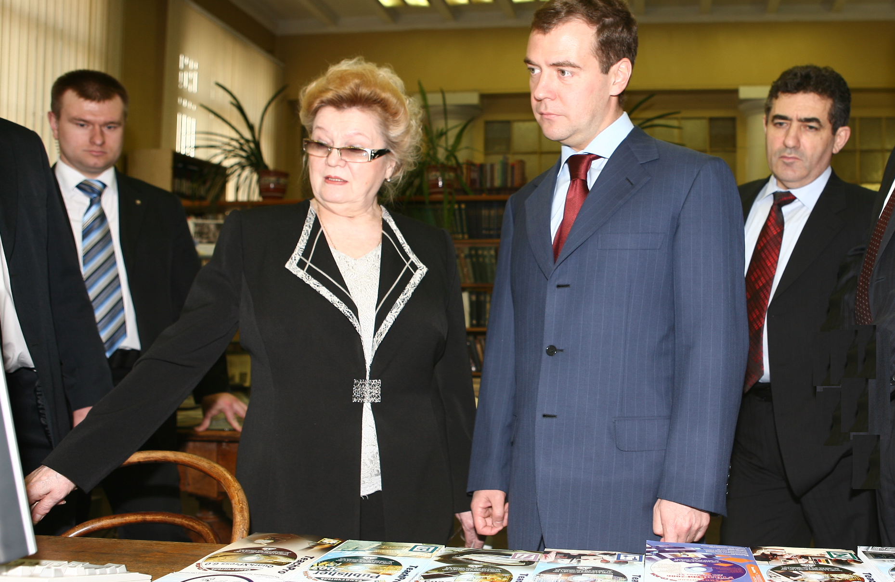
ФОРУМ
ПЕРЕСПЕКТИВЫ И ТРАЕКТОРИЯ РАЗВИТИЯ СИСТЕМЫ ПРОФЕССИОНАЛЬНОГО ОБРАЗОВАНИЯ В ОБЛАСТИ БЕЗОПАСНОСТИ ЖИЗНЕДЕЯТЕЛЬНОСТИ.
6.06.2019
Мультимедийные интерактивные онлайн курсы(МИОК). запустили http://TeachPro.ru
В 2007 г. Д.А. Медведев высоко Интернет-ресурс:
"Он набрал
адрес портала
и сразу получил
доступ. Он
призвал дать
ссылки на него
и на других
тематических
сайтах "
ТАСС от 30.03.07 –
http://www.allrus.info/main.php?ID=289110

Slide 7
ФОРУМ
ПЕРЕСПЕКТИВЫ И ТРАЕКТОРИЯ РАЗВИТИЯ СИСТЕМЫ ПРОФЕССИОНАЛЬНОГО ОБРАЗОВАНИЯ В ОБЛАСТИ БЕЗОПАСНОСТИ ЖИЗНЕДЕЯТЕЛЬНОСТИ.
6.06.2019
3D моделирование
виртуальная и дополненная реальность

Slide 8
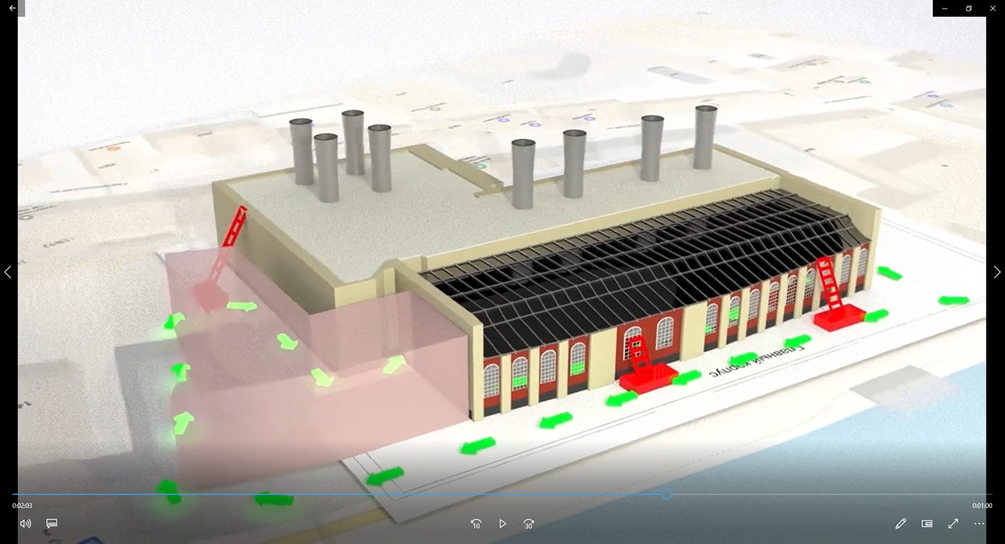
ФОРУМ
ПЕРЕСПЕКТИВЫ И ТРАЕКТОРИЯ РАЗВИТИЯ СИСТЕМЫ ПРОФЕССИОНАЛЬНОГО ОБРАЗОВАНИЯ В ОБЛАСТИ БЕЗОПАСНОСТИ ЖИЗНЕДЕЯТЕЛЬНОСТИ.
6.06.2019
3D тренажер по пожарной безопасности

Slide 9
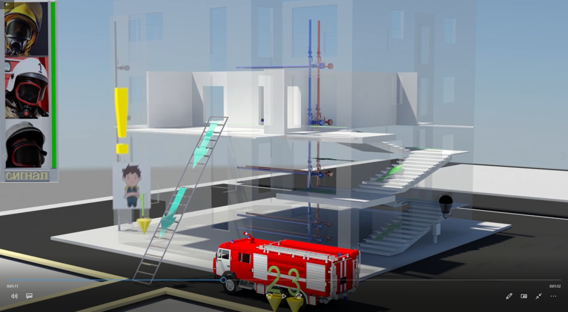
ФОРУМ
ПЕРЕСПЕКТИВЫ И ТРАЕКТОРИЯ РАЗВИТИЯ СИСТЕМЫ ПРОФЕССИОНАЛЬНОГО ОБРАЗОВАНИЯ В ОБЛАСТИ БЕЗОПАСНОСТИ ЖИЗНЕДЕЯТЕЛЬНОСТИ.
6.06.2019
3D тренажер по пожарной безопасности

Slide 10
ФОРУМ
ПЕРЕСПЕКТИВЫ И ТРАЕКТОРИЯ РАЗВИТИЯ СИСТЕМЫ ПРОФЕССИОНАЛЬНОГО ОБРАЗОВАНИЯ В ОБЛАСТИ БЕЗОПАСНОСТИ ЖИЗНЕДЕЯТЕЛЬНОСТИ.
6.06.2019
Видеоролик «ПАК ТРЕБИТ» (3 мин.)

Slide 11
ФОРУМ
ПЕРЕСПЕКТИВЫ И ТРАЕКТОРИЯ РАЗВИТИЯ СИСТЕМЫ ПРОФЕССИОНАЛЬНОГО ОБРАЗОВАНИЯ В ОБЛАСТИ БЕЗОПАСНОСТИ ЖИЗНЕДЕЯТЕЛЬНОСТИ.
6.06.2019
Структура авторского курса проф. Шахраманьяна М.А. по БЖД в МГОУ
1. Лекции - 10ч.
1.1 Лекция « Природные чрезвычайные ситуации» - 2 ч.
1.2 Лекция «Техногенные чрезвычайные ситуации» - 2 ч.
1.3 Лекция «Биолого-социальные чрезвычайные ситуации» - 2 ч.
1.4 Лекция «Российская единая система предупреждения и ликвидации чрезвычайных ситуаций» - 4 ч.
2. Практические интерактивные занятия - 14 ч.
2.1 Составление и обсуждение интеллект - карт по природным ЧС( виды и правила поведения) – 2 ч.
2.2 Составление и обсуждение интеллект - карт по техногенным ЧС( виды и правила поведения) - 2 ч.
2.3 Составление и обсуждение интеллект - карт по биолого-социальным ЧС
(виды и правила поведения) -2 ч.
2.4. Составление и обсуждение интеллект - карт по РСЧС( нормативно-правовые акты) – 2 ч.
2.5. Составление и обсуждение интеллект - карт по РСЧС( Решаемые задачи и структура) – 2 ч.
2.6 Составление и обсуждение интеллект - карт по РСЧС( силы и средства) – 2 ч.
2.7. Составление и обсуждение интеллект - карт по РСЧС( наукоемкие технологии) – 2 ч.
3. Зачет - 2 ч.

Slide 12
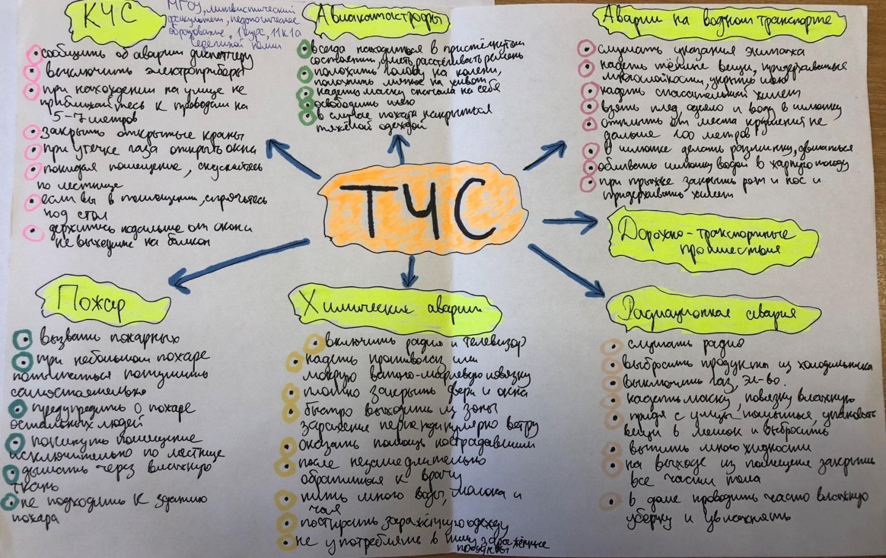
ФОРУМ
ПЕРЕСПЕКТИВЫ И ТРАЕКТОРИЯ РАЗВИТИЯ СИСТЕМЫ ПРОФЕССИОНАЛЬНОГО ОБРАЗОВАНИЯ В ОБЛАСТИ БЕЗОПАСНОСТИ ЖИЗНЕДЕЯТЕЛЬНОСТИ.
6.06.2019
Пример составления студентами интеллект карты по действиям в ЧС

Slide 13
ФОРУМ
ПЕРЕСПЕКТИВЫ И ТРАЕКТОРИЯ РАЗВИТИЯ СИСТЕМЫ ПРОФЕССИОНАЛЬНОГО ОБРАЗОВАНИЯ В ОБЛАСТИ БЕЗОПАСНОСТИ ЖИЗНЕДЕЯТЕЛЬНОСТИ.
6.06.2019
Взгляд в будущее
Ближайшие десятилетия - роботы активно включаются в жизнедеятельность человеческой цивилизации.
Отмирают старые профессии, на их смену идут новые с участием роботов. Очень серьезно встает вопрос трудоустройства людей в ближайшем будущем ,т.к. многие виды стандартных работ, не требующих применение нестандартных решений смогут выполнять роботы.
Профессии спасатель это не грозит в ближайшей и в отдаленной перспективе, учитывая всю сложность принятия нестандартных решений по спасению людей, оказавших в зоне чрезвычайной ситуации.
Информацию об этом в рамках образовательных и просветительных программ, необходимо распространять среди населения, особенно среди подрастающего поколения, задумывающегося о выборе своего жизненного пути, что позволит сделать профессию спасатель одну из наиболее востребованных профессий как в настоящее время, так и в ближайшем будущем.

Slide 14
ФОРУМ
ПЕРЕСПЕКТИВЫ И ТРАЕКТОРИЯ РАЗВИТИЯ СИСТЕМЫ ПРОФЕССИОНАЛЬНОГО ОБРАЗОВАНИЯ В ОБЛАСТИ БЕЗОПАСНОСТИ ЖИЗНЕДЕЯТЕЛЬНОСТИ.
6.06.2019
Благодарю за внимание!

